Slide 1
Презентация для учебника
Козлова С. А., Рубин А. Г.
«Математика, 6 класс. Ч. 1»
ГЛАВА V. ПРОЦЕНТЫ
5.4. Увеличение и уменьшение числа
на данное количество процентов
Школа 2100
school2100.ru

Slide 2
Увеличение и уменьшение числа на данное
количество процентов
Как увеличить и
как уменьшить число на n%
ПРИМЕР ИЗ ЖИЗНИ
В новостях часто сообщают,
на сколько процентов увеличилась
или уменьшилась какая-то величина.
КОНКРЕТНЫЕ ПРИМЕРЫ
Дневная выручка магазина
увеличилась на 15%.
Производство товара за месяц
увеличилось на 10%.
Потребление электроэнергии
уменьшилось на 3%.
Население города за год
увеличилось на 8%.

Slide 3
Увеличение и уменьшение числа на данное
количество процентов
Четвертая и пятая
опорные задачи
ЧЕТВЁРТАЯ ОПОРНАЯ ЗАДАЧА
Увеличить
данное число
на n%.
ПЯТАЯ ОПОРНАЯ ЗАДАЧА
Уменьшить
данное число
на n%.

Slide 4
Увеличение и уменьшение числа на данное
количество процентов
Четвертая и пятая
опорные задачи
ЧЕТВЁРТАЯ ОПОРНАЯ ЗАДАЧА
Увеличить данное число на n%.
ПЯТАЯ ОПОРНАЯ ЗАДАЧА
Уменьшить данное число на n%.
Решение каждой из этих опорных задач
можно получить за два шага,
используя первую опорную задачу.
Первый шаг:
Найти n процентов от данного числа.
Второй шаг:
Прибавить то, что получилось,
к данному числу (или вычесть из него).

Slide 5
Увеличение и уменьшение числа на данное
количество процентов
Четвертая и пятая
опорные задачи
ЧЕТВЁРТАЯ ОПОРНАЯ ЗАДАЧА
Увеличить данное число на n%.
Проделаем эти два шага для четвёртой опорной задачи.

Slide 6
Увеличение и уменьшение числа на данное
количество процентов
Правило решения четвертой опорной задачи
ПРАВИЛО

Slide 7
Увеличение и уменьшение числа на данное
количество процентов
Правило решения пятой опорной задачи
ПРАВИЛО

Slide 8
Увеличение и уменьшение числа на данное
количество процентов
О уменьшении и увеличении числа на n процентов
ВАЖНОЕ ЗАМЕЧАНИЕ!
Увеличить число
можно на
любое число процентов,
а уменьшить –
только на число процентов, меньшее 100.

Slide 9
Увеличение и уменьшение числа на данное
количество процентов
Пример 1
Решение

Slide 10
Увеличение и уменьшение числа на данное
количество процентов
Пример 2
Зарплата была повышена на 10%,
а затем ещё на 20%. На сколько процентов повысилась первоначальная зарплата?
Решение
Пусть первоначальная зарплата была х р.
Таким образом, после двух увеличений зарплата умножилась на 1,32, т. е. повысилась на 32%.

Slide 11
Увеличение и уменьшение числа на данное
количество процентов
Пример 3
После увеличения длины и ширины прямоугольника его площадь увеличилась на 65%. На сколько процентов была увеличена длина, если ширина была увеличена на 10%?
Решение
Предположим, что длина была увеличена на х%.

Slide 12
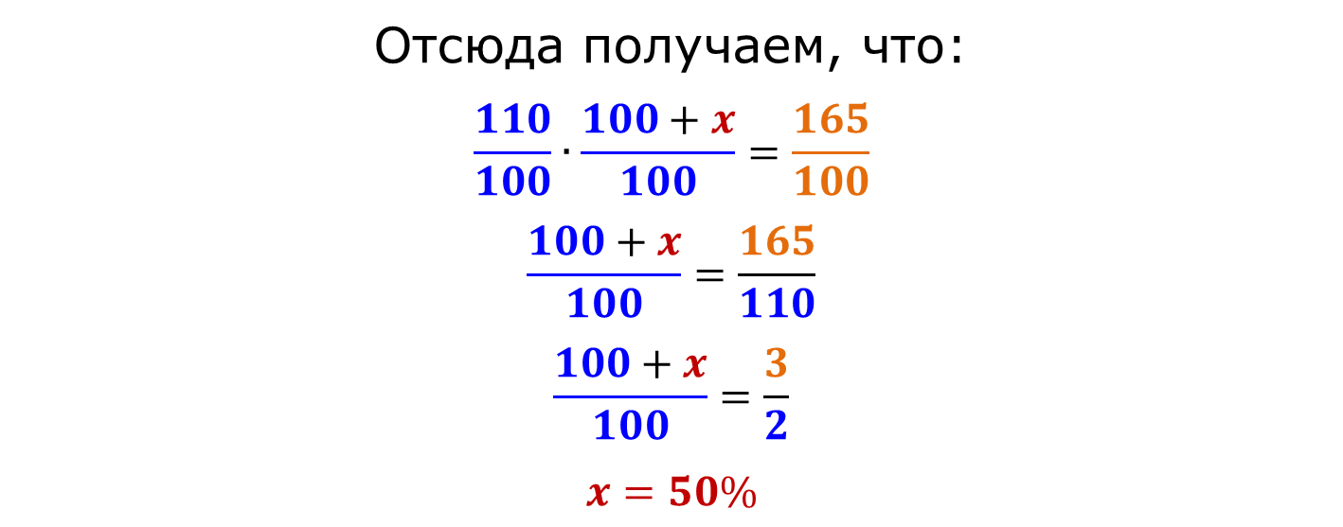
Увеличение и уменьшение числа на данное
количество процентов
Пример 3
После увеличения длины и ширины прямоугольника его площадь увеличилась на 65%. На сколько процентов была увеличена длина, если ширина была увеличена на 10%?
Решение (продолжение)

Slide 13
Делимость.
Свойства делимости
ПРОВЕРЬТЕ СЕБЯ
Увеличение и уменьшение числа на данное
количество процентов
ПРОВЕРЬТЕ СЕБЯ
Выполните следующие задания:
Увеличьте и уменьшите:
число 95 на 20%;
число 220 от числа 95%;
число 140 от числа 5%.
Зарплату увеличили сначала на 50%, затем уменьшили на 32%. Увеличилась или уменьшилась зарплата? На сколько процентов произошло изменение зарплаты?
Площадь прямоугольника увеличили на 30%, но при этом уменьшили длину на 35%. На сколько процентов при этом увеличилась ширина прямоугольника?

